Slide 1

UBND QUẬN LONG BIÊN
TRƯỜNG MẦM NON BỒ ĐỀ
GIÁO DỤC PHÁT TRIỂN NGÔN NGỮ
Đề tài: Thơ “Ảnh Bác”
Lứa tuổi: Mẫu giáo lớn (5 - 6 tuổi)
Giáo viên: Nguyễn Thanh Bình

Slide 2

1. Ổn định tổ chức
Hát và vận động theo bài hát “Nhớ ơn Bác”

Slide 3

2. Phương pháp và hình thức tổ chức
2.1 Đọc diễn cảm bài thơ “Ảnh bác” (lần 1)

Slide 4
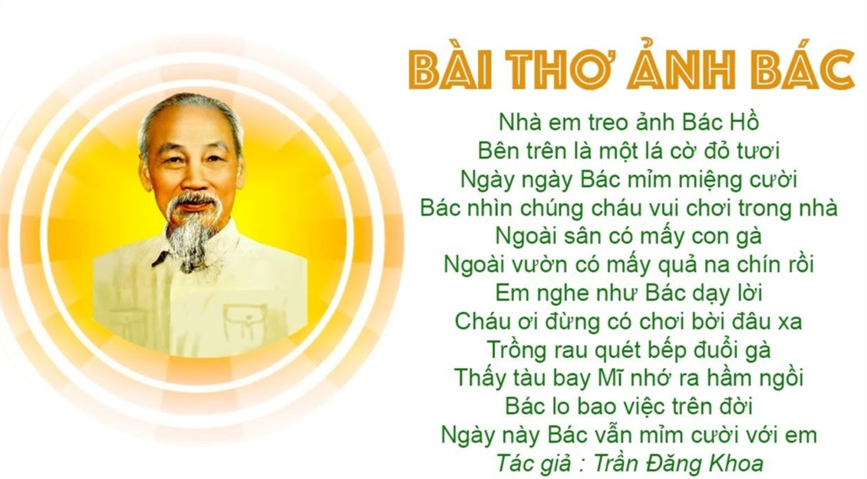

Slide 5
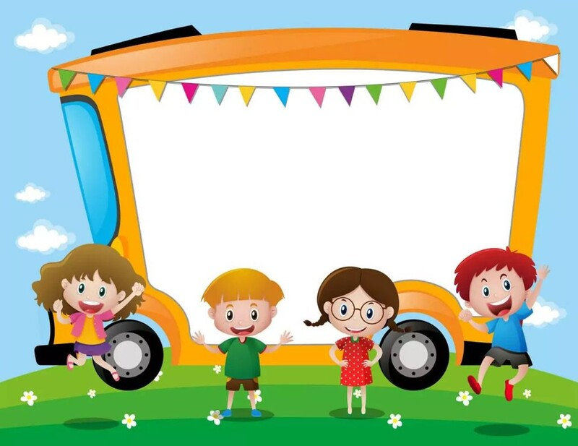

2.2 Đọc diễn cảm bài thơ “Ảnh bác”
(lần 2)

Slide 6
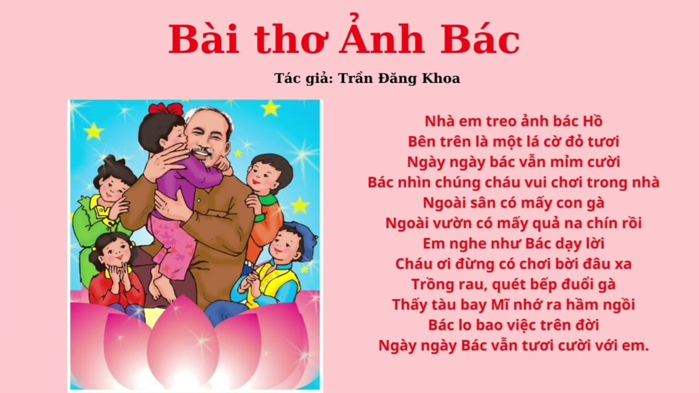

Slide 7

2.3 Tìm hiểu nội dung bài thơ
“Ảnh Bác”

Slide 8

Câu 1: Bài thơ cô vừa đọc cho các con nghe có tên là gì?
Ảnh Bác Hồ
Ảnh Bác
Hoa quanh lăng Bác

Slide 9

Câu 2: Nhà em bé treo ảnh của ai?
Bác Võ Nguyên Giáp
Bác Hồ
Bác Nguyễn Văn Cừ

Slide 10

Câu 3: Bên trên ảnh Bác
còn treo gì nữa?
Đồng hồ
Trang vẽ
Lá cờ đỏ tươi

Slide 11

Câu 4: Vẻ mặt của Bác Hồ trong tấm ảnh ra sao ?
Bác mỉm cười
Bác buồn rầu
Bác cười tươi

Slide 12

Câu 5: Bác Hồ dặn các cháu điều gì?
a. Đừng chơi bời xa
b. Trồng rau, quét bếp, đuổi gà
c. Cả 2 đáp án trên

Slide 13
Câu 6: Mặc dù Bác Hồ vô cùng bận rộn,
nhưng Bác vẫn dành tình cảm cho các cháu thiếu nhi.
Con thấy Bác Hồ là người như thế nào?
Các con phải làm gì để đáp lại tình cảm của Bác?

Slide 14

GIÁO DỤC
Đúng rồi Bác Hồ đã dành rất nhiều tình cảm cho chúng mình,
dù Bác phải lo rất nhiều việc nhưng bác vẫn luôn quan tâm,
yêu thương các cháu thiếu niên nhi đồng, chính là chúng mình đấy!
Vì vậy các con phải biết yêu quý, kính trọng và biết ơn bác Hồ,
luôn chăm ngoan, học giỏi để xứng đáng là con ngoan, trò giỏi
và là cháu ngoan bác Hồ nhé!

Slide 15

3. KẾT THÚC
Giờ học đến đây là kết thúc rồi!
Xin chào và hẹn gặp lại các con
trong những giờ học sau!

Slide 16
XIN TRÂN TRỌNG CẢM ƠN!

